Slide 1
阶段回顾与评价
阶段学业质量评价（B卷)
一年级数学上册（RJ）
优干线同步作业课件

Slide 2
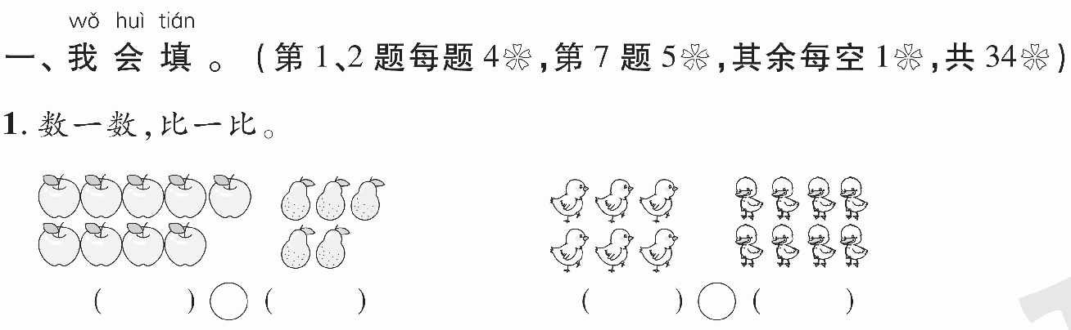
9
＞
5
6
＜
8

Slide 3
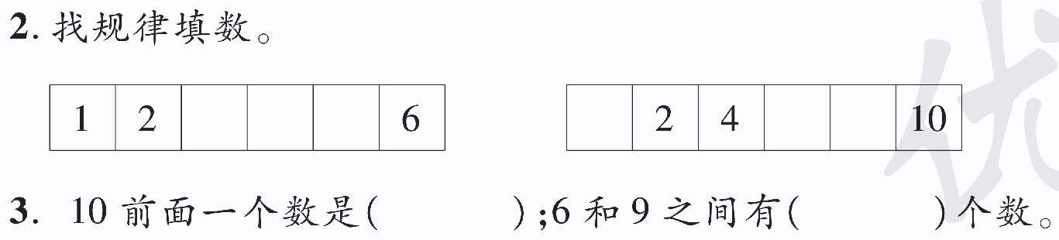
3
4
5
0
6
8
9
2

Slide 4
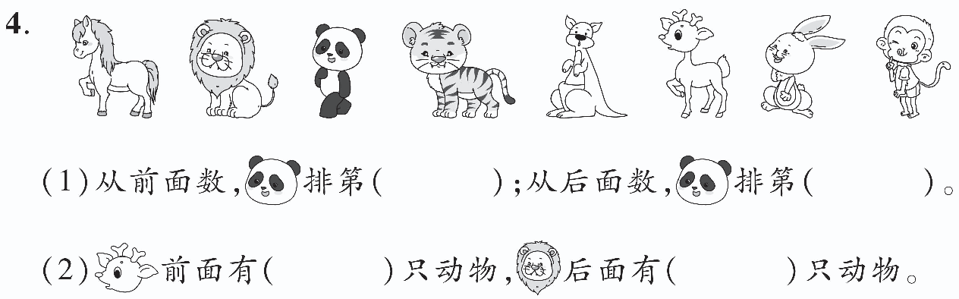
3
6
5
6

Slide 5
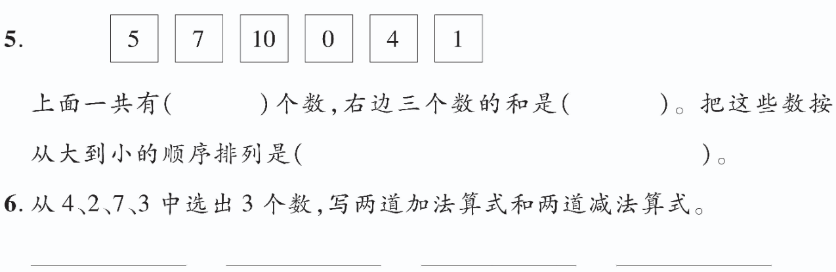
6
5
10＞7＞5＞4＞1＞0
3＋4=7
4＋3=7
7－3=4
7－4=3
（答案不唯一）

Slide 6
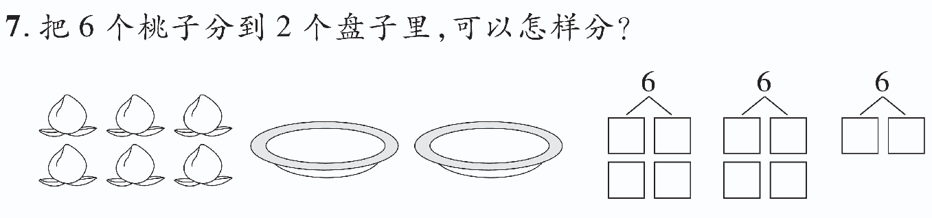
1
5
2
4
3
3
5
1
4
2

Slide 7
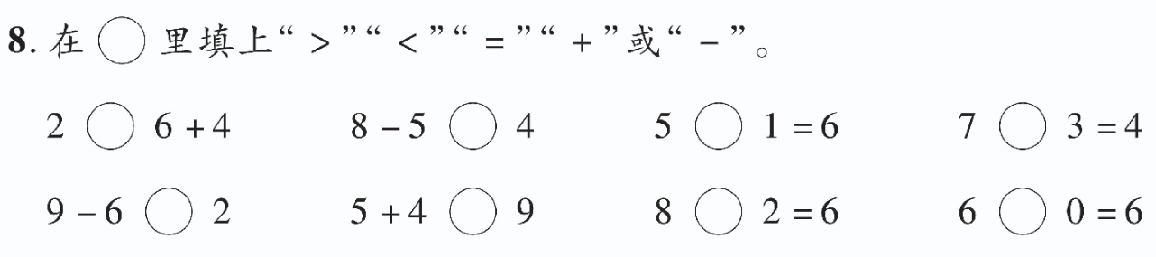


＋
－
＝
－
＋
（或－）

Slide 8
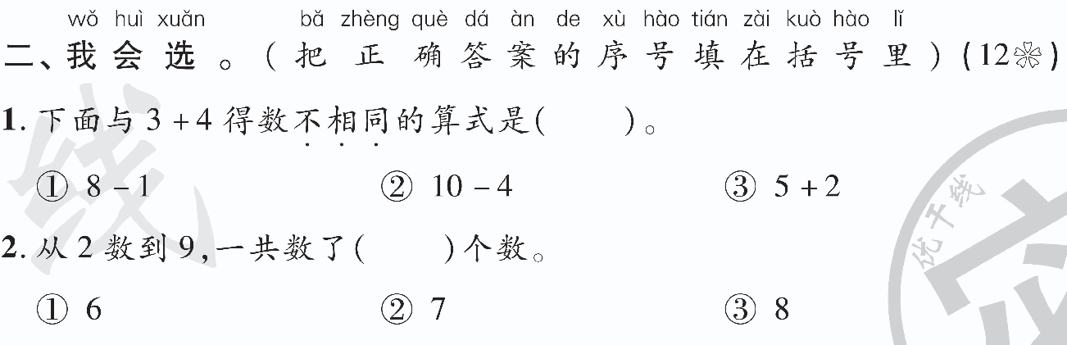



Slide 9
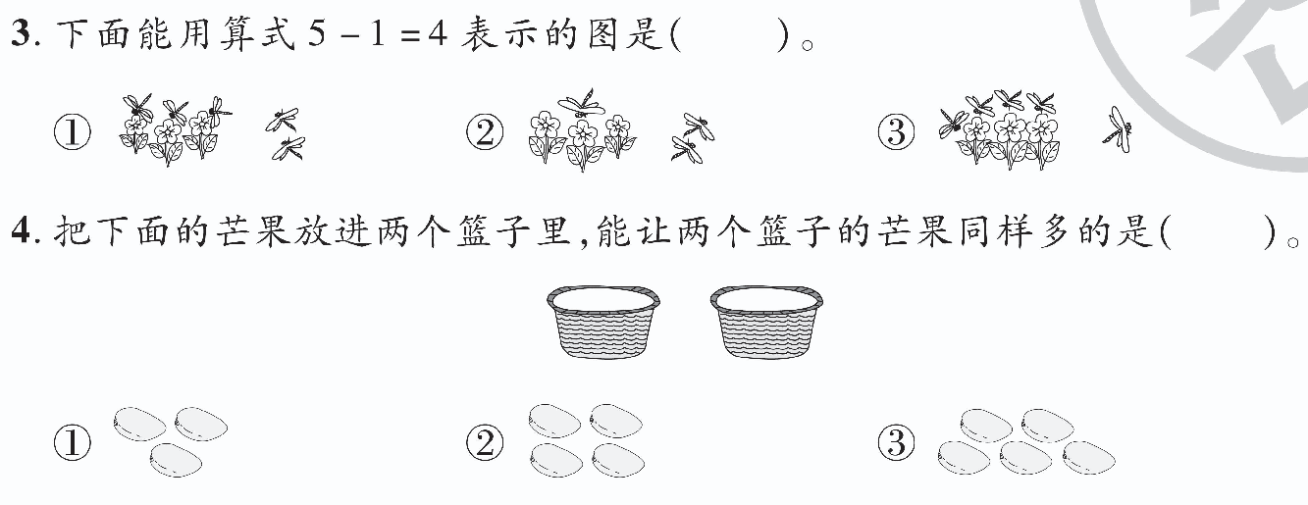

Slide 10
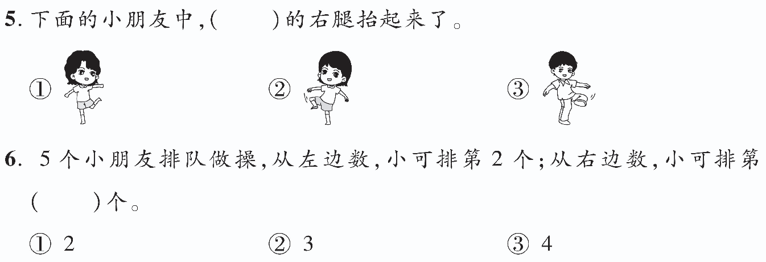

Slide 11
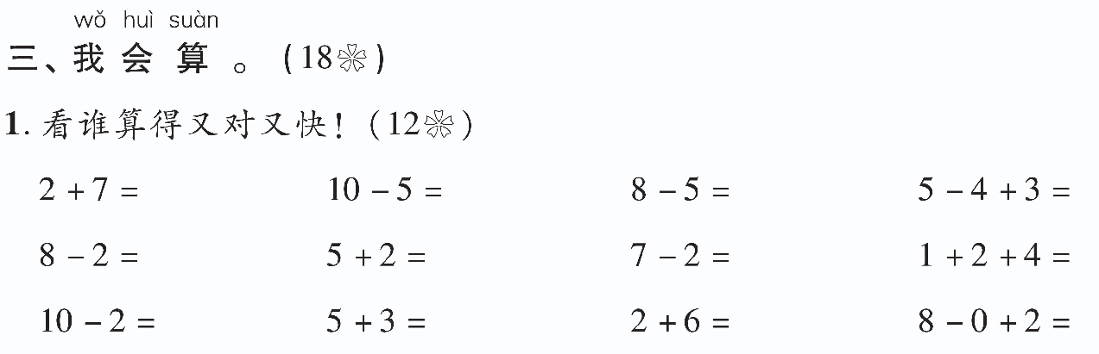
9
5
3
4
6
7
5
7
8
8
8
10

Slide 12
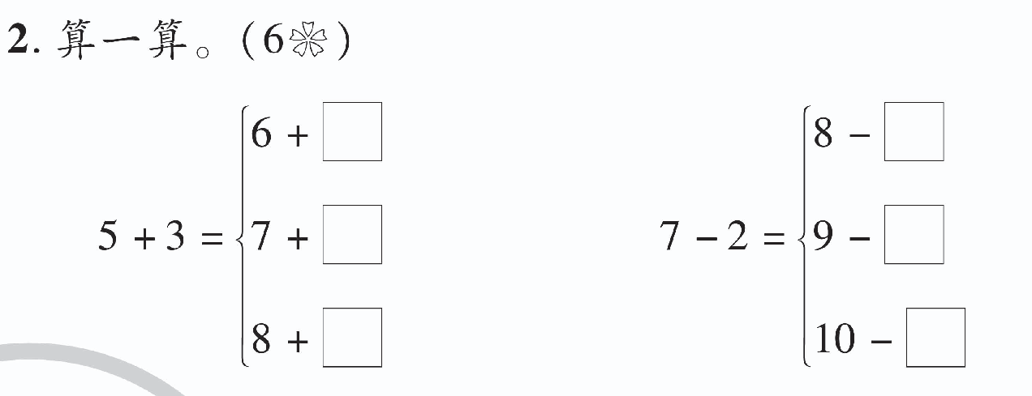
2
3
1
4
0
5

Slide 13
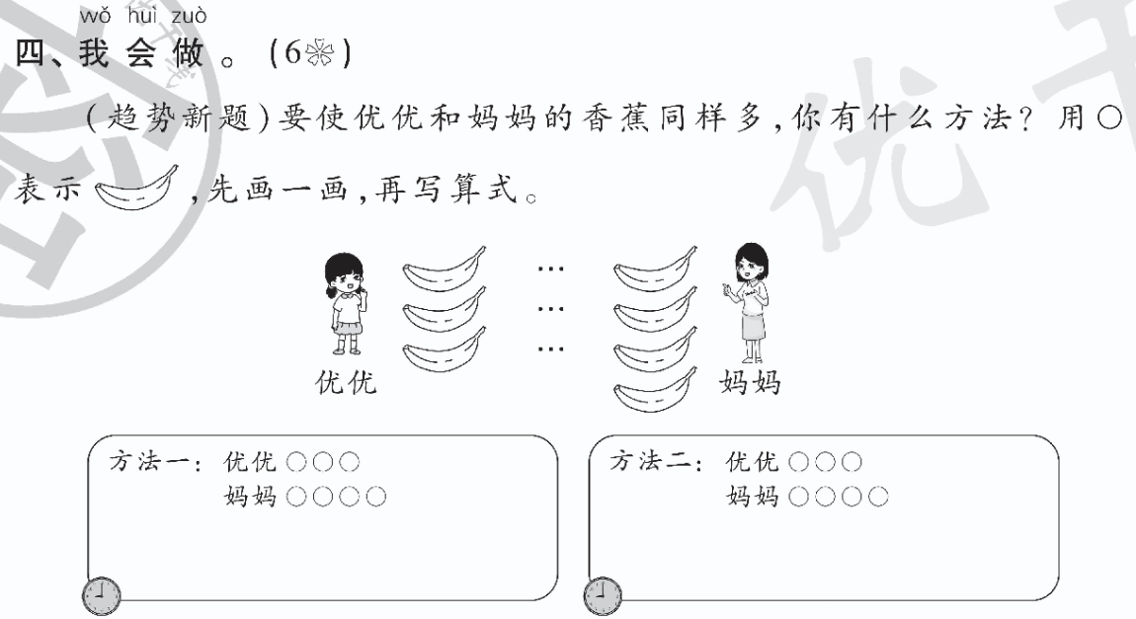
3＋1=4
4－1=3
（答案不唯一）

Slide 14
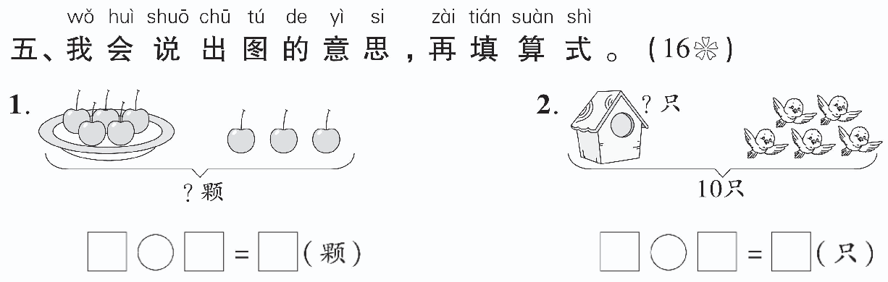
5
＋
3
8
10
－
5
5

Slide 15
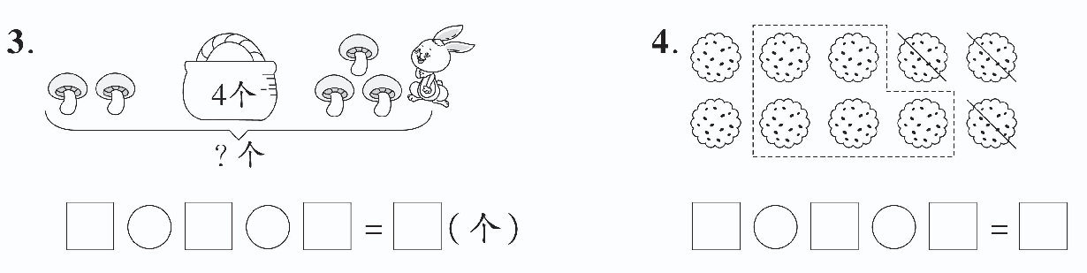
2
＋
4
＋
3
9
10
－
5
－
3
2

Slide 16
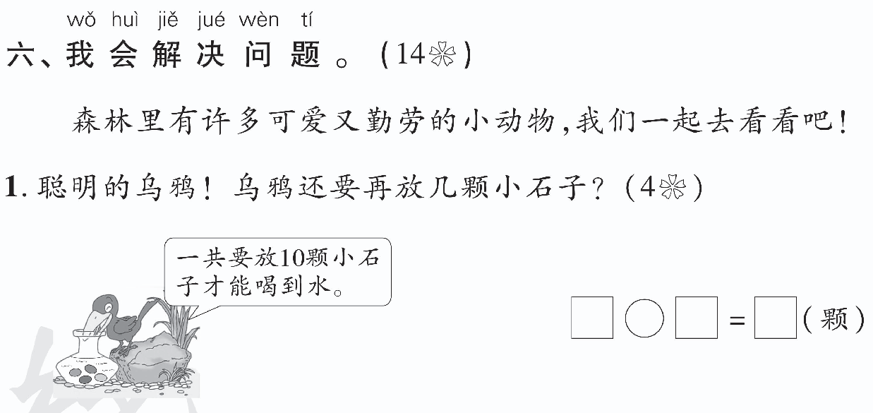
10
－
4
6

Slide 17
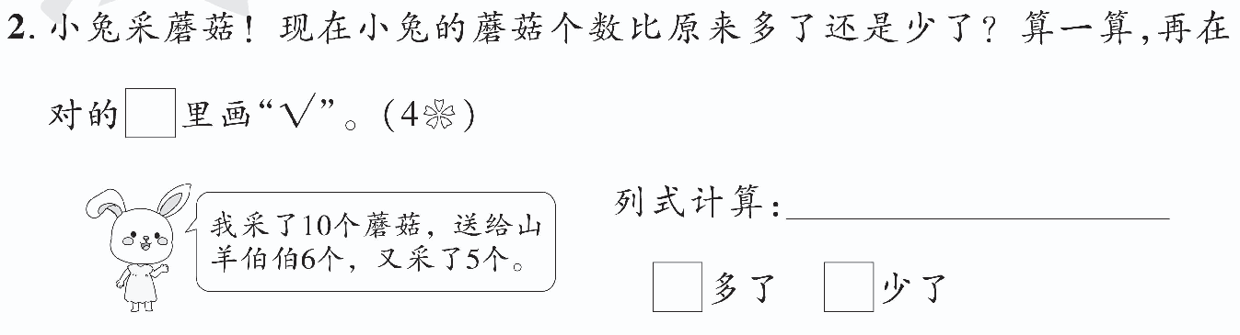

10－6＋5=9（个）

Slide 18
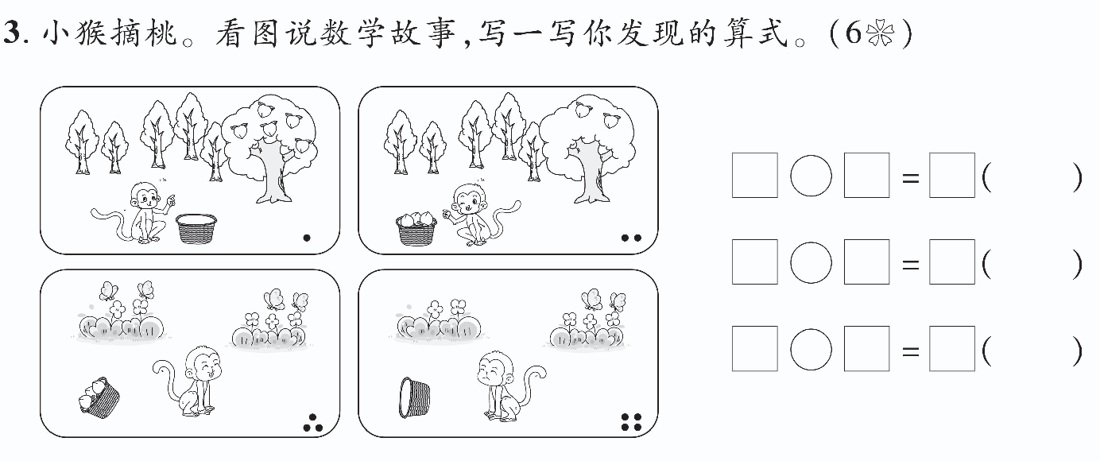
5
－
3
2
个
2
＋
2
4
只
3
－
3
0
个
（答案不唯一）

